Slide 1
به نام خدا

Slide 2
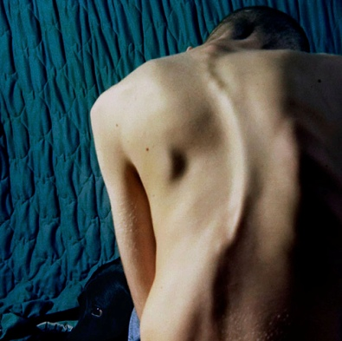
اسکولیوزیس
Scoliosis

Slide 3
مقدمه و اهمیت موضوع:
چرا پاسچرال دفورمیتی را در ستون فقرات برسی می کنیم؟
تعریف کسلر از پاسچر ایدال:
وقتی حداقل تلاش را در جهت انجام وظایف بدن در کل سیستم های بدن از قبیل عضلانی، اسکلتی، تنفسی، گوارشی و... داشته باشیم.
به عبارتی کارایی بیومکانیکی و فیزیولوژیک ناشی از ایجاد alignment در حداکثر حالت ممکن است.

Slide 4
اسکولیوز درد
اسکولیوز یک ناراحتی مربوط به ستون فقرات است که عمدتا کودکان را درگیر می کند.
از هر 1000 کودک آمریکایی 3 تا 5 نفر به این عارضه مبتلا می شوند که شیوع نسبتا بالایی است.

Slide 5
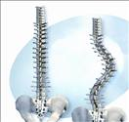
تعریف:
اسکولیوز عبارت است از قوس جانبی ستون فقرات.

Slide 6
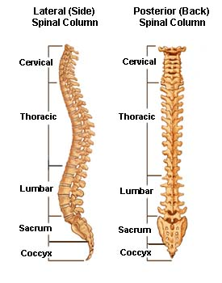
قوس های طبیعی ستون فقرات

Slide 7
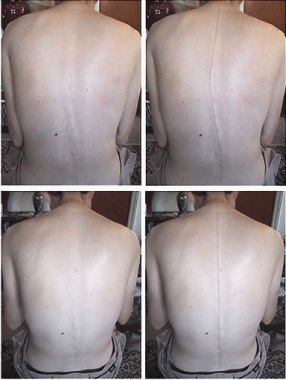
مقایسه وضعیت طبیعی با وضعیت اسکولیوز

Slide 8
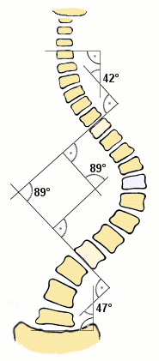
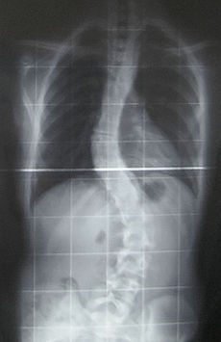
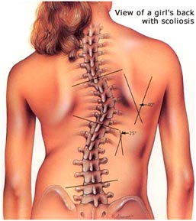
این انحنا شدت های مختلفی می تواند داشته باشد اما معمولا بیش از 10 درجه را غیر نرمال و اسکولیوز می نامیم و امروزه
اگر میزان انحنا بیش از 60 درجه باشد بیمار را تحت عمل جراحی قرار می دهیم چون ایجاد ناراحتی های تنفسی می کند.
چندین متدد جهت اندازه گیری زاویه اسکولیوز انجام می شود، هم از روی ظاهر فرد و هم از روی عکس رادیوگرافی.

Slide 9
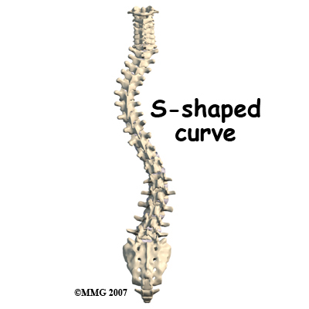
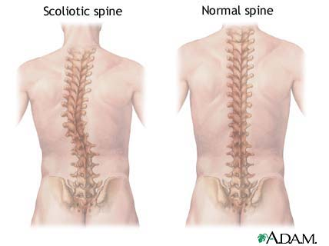
اسکولیوز معمولا از نظر قوس به در صورت دیده می شود. گاهی از نمای خلفی یک قوس به صورت c ایجاد می شود.
و گاهی دارای دو قوس به صورت s است.

Slide 10
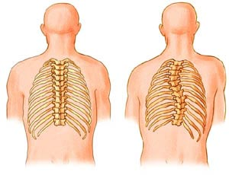
جهت اسکولیوز :
نشان دهنده سمت تحدب (convexity) است. اسکولیوز چپ یعنی تحدب انحراف به سمت چپ است و بالعکس.
اسکولیوز به علت انحرافی که در ستون مهرها ایجاد می کند باعث چرخش جسم مهره ها نیز می شود که جهت آن به سمت تحدب است.
چرخش مهر ها به سمت تحدب باعث می شود که زواید خاری انحرافی در خلاف جهت آن، یعنی به سمت تقعر داشته باشد.
اگر انحراف جانبی در مهره های پشتی اتفاق افتد دنده ها هم جهت با جسم مهره به سمت تحدب می چرخند.
چرخش دنده ها به سمت تحدب باعث ایجاد برجستگی در آن سمت می شود.

Slide 11
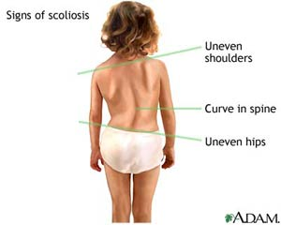
علائم (signs of scoliosis):
برای حفظ gaze (دید) نرمال انحراف سر به یک سمت.

Slide 12
علائم (signs of scoliosis):
انحراف خط سطح شانه ها. افتادگی شانه در یک سمت.
شانه در جهت انحنای تحدب قوس بالاتر قرار می گیرد.

Slide 13
علائم (signs of scoliosis):
Level of ears همواره خلاف جهت level of shoulders.
لبه ی داخلی اسکاپولا در سمت تحدب بیرون زده گی دارد.

Slide 14
علائم (signs of scoliosis):
در سمت مخالف تحدب توراسیک یک gap بین اندام فوقانی و تنه ایجاد می شود.

Slide 15
علائم (signs of scoliosis):
در سمت تقعر لومبار (کمری) چین هایی ایجاد می شود.
معمولا لوردوز شدید ناحیه کمری ایجاد می شود.

Slide 16
علائم (signs of scoliosis):
لگن در سمت تقعر بالا قرار می گیرد.
در سمتی که لگن پایین تر است G.max برجسته تر می شود.

Slide 17
علائم (signs of scoliosis):
مفصل hip در سمتی که با لگن بالاتر رفته add می شود ودر سمت مقابل abd می شود.

Slide 18
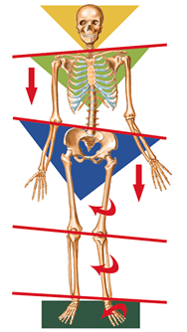
اسکولیوز از جنبه های مختلفی تقسیم بندی می شوند.
شایع ترین حالت درگیری نوجوانان با منشع ناشناخته است که به آن ایدیوپاتیک می گویند، که بیش از 80 درصد موارد را به خود اختصاص می دهد و در دخترها بیشتر است.
اسکولیوز خصوصا در موارد شدید و پیشرفته اکثر ساختارهای بدن خصوصا عضلات نواحی وسیعی را درگیر می کند، به عبارتی تقارن عضلات دو نیمه از بدن از بین می رود.
گروهی از عضلات دچار کشیدگی و ضعف و
گروهی دیگر دچار کوتاهی و سفتی می شوند.

Slide 19
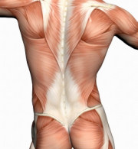
عضلات:
عضلات گردن
کمربند شانه ای
عضلات تنه
عضلات شکم
عضلات لگنی
عضلات مفصل ران

Slide 20
تراپزیوس (ذوزنقه ای) | لایه سطحی | عضلات پشت
لاتیسموس دورسی (پهن پشتی)
رومبوئیدها (متوازی الاضلاع)
لواتوراسکاپولا (بالا بنده کتف)
سراتوس آنترویور (دندانه ای قدامی)

Slide 21
اسپاینالیس (سری، گردنی، پشتی) | ارکتوراسپاین | لایه عمقی
لانجیسموس (سری، گردنی، پشتی)
ایلیوکوستالیس (سری، گردنی، کمری)
سمی اسپاینالیس (سری، گردنی، پشتی) | ترنسورسواسپاینال
مولتی فیدوس
روتاتورها
اینتراسپاینالیس | سگمنتال کوچک
اینترترنسورساروس

Slide 22
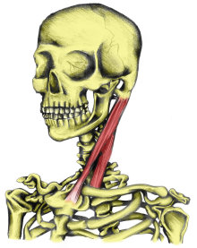
مهمترین عضلات درگیر در اسکولیوز
استرنوکلایدوماستوئید (SCM)
Origin
Anterior surface of the upper sternum
Inner part of the clavicle
Insertion
Mastoid process (behind the ear)
Actions
Contraction on both sides: Flexes the neck
Contraction on one side only: Laterally flexes (side bends) to the same side and rotates to the other side

Slide 23
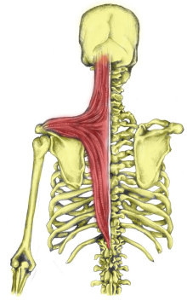
trapezius
Origin
Base of skull
Ligaments cervical (upper) spine
Spinous processes of Cervical 7 to Thoracic 12 vertibrae
Insertion
Posterior outer 1/3 of the clavicle
Acromion process
Spine of the scapula
Actions
Elevate the Scapula
Retract the Scapula
Upward rotation of the scapula

Slide 24
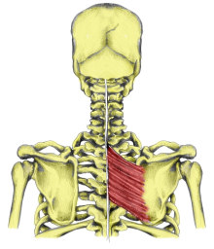
Rhomboids
Origin
Spinous processes of C7-T5
Insertion
Medial border of the scapula, below the level of the spine of the scapula
Actions
Scapula retraction
Rotation of the scapula downwards

Slide 25
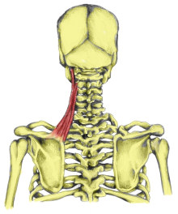
Levator Scapulae
Origin
Transverse processes of C1-4
Insertion
Medial border of the scapula above the level of the scapula spine
Actions
Scapula elevation
Lateral flexion of the cervical spine (each side independently)
Extension of the cervical spine (each side independently)

Slide 26
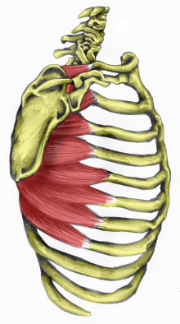
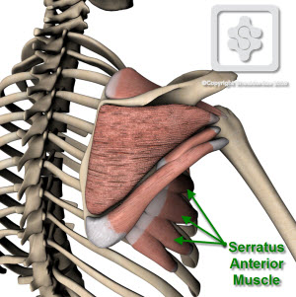
Serratus Anterior
Origin
Upper nine ribs at the side of the chest
Insertion
Costal aspect (side articulating with the ribs) of the medial border of the scapula
Actions
Scapula protraction
Rotation of the scapula upwards

Slide 27
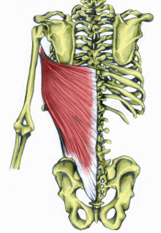
Latissimus Dorsi
Origin
Posterior crest of the ilium (via the Thoracolumbar fascia)
Posterior sacrum
Spinous processes of T7-L5
Insertion
Intertubercular groove (between the greater and lesser tuberosities) of the humerus
Actions
Extension
Internal rotation
Adduction

Slide 28
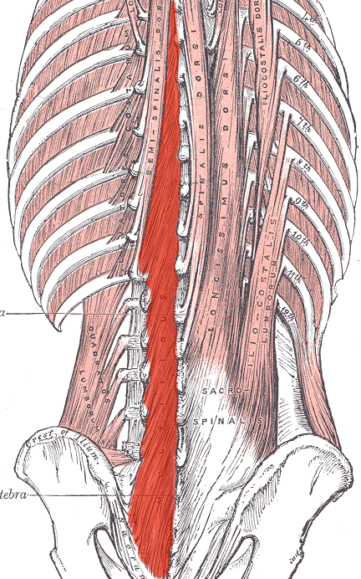
Erector spine
Origin
Posterior crest of the ilium
Lower posterior surface of the sacrum
Lower 7 ribs
Spinous processes of T9-L5
Transverse processes of T1-12
Insertion
Angles of the ribs
Transverse processes of all vertebrae
Base of the skull
Actions
Extension of the spine
Lateral flexion (side-bending) of the spine
Maintains correct curvature of the spine

Slide 29
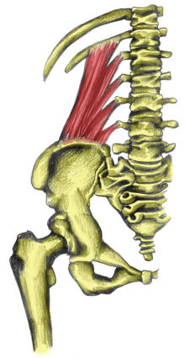
Quadratus Lumborum
Origin
Posterior iliac crest
Iliolumbar ligament
Insertion
Twelfth rib
Transerve processes of L1-L4
Actions
Laterally flexes (side-bends) trunk

Slide 30
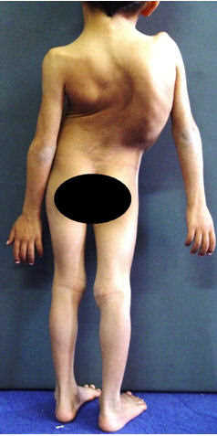
weakness | tightness
چپ | راست | SCM
چپ | راست | ذوزنقه ای
چپ | راست | بالابرنده کتف
چپ | راست | متوازی الاضلاع
چپ | راست | دالی خلفی
راست | چپ | دندانه ای قدامی
راست پشتی چپ کمری | چپ پشتی راست کمری | راست کننده فقرات
راست | چپ | پهن پشتی
چپ | راست | مربع کمری
چپ | راست | عضلات شکمی
راست | چپ | دور کننده های ران
چپ | راست | نزدیک کننده های ران

Slide 31
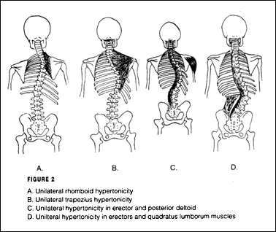

Slide 32
با تشکر از دقت نظر شما دانشجویان عزیز محقق و مدرس آسیب شناسی و حرکات اصلاحی در ورزش مهدی جلالی مجد

